Slide 1
Choyshablar

Slide 2
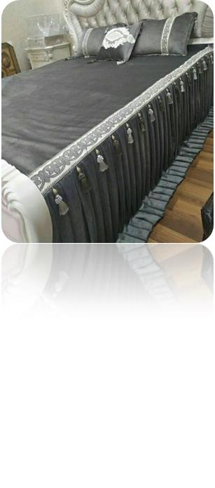
Choyshablar bantofka ko’rinishda

Slide 3
Choyshablar chimga taxlanishi

Slide 4
Choyshablar erkin taxlamda krujivalar ko’rinishida

Slide 5
Choyshablar usti qismidagi bezaklar

